Slide 1
Добро дошли на час математике

Slide 2
Научили смо:
Половина целог је када једно цело поделимо на два једнака дела.
Четвртина целог је када једно цело поделимо на четири једнака дела.
Осмина када једно цело поделимо на осам једнаких делова.
Петина целог је када једно цело поделимо на пет једнаких делова.
Десетина када једно цело поделимо на десет једнаких делова.
Трећина једног целог је када једно цело поделимо на три једнака дела.
Шестина једног целог је када једно цело поделимо на шест једнаких делова.

Slide 3
Записујемо:
половина 1 петина 1 2 5
четвртина 1 десетина 1 4 10
осмина 1 8
шестина 1 6 трећина 1 3

Slide 4
На данашњем часу ћемо научити о седмини и деветини
1
7
1
9

Slide 5
Један цео круг ћу
поделити на 7 једнаких
делова.
Овај круг је подељен на 7
једнаких делова. ЈЕДНО ЦЕЛО
ИМА 7 СЕДМИНА.
ЈЕДНО ЦЕЛО
ЈЕДНА
СЕДМИНА
1
7

Slide 6
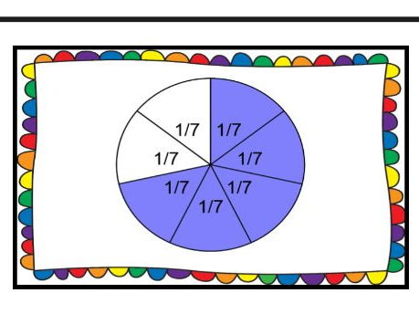
1
7
Седмина се добија када се једно цело подели на 7 једнаких делова.
Седмина броја 70 је 10 јер је 70 : 7 = 10

Slide 7
ЈЕДНО ЦЕЛО
Овај круг ћу поделити на
9 једнаких делова.
ЈЕДНА
ДЕВЕТИНА
1
9

Slide 8
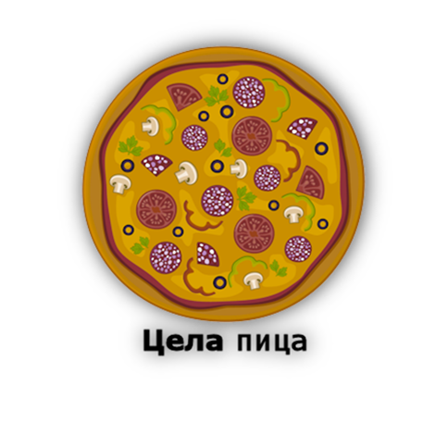
Цела пица кошта 90 динара. Једна цела пица има 9 деветина.
90 : 9 = 10 Милица је једну деветину пице платила 10 динара.
Колико динара ћу платити једну деветину пице, ако цела пица кошта 90 динара?
Деветина се добија када се једно цело подели на 9 једнаких делова.

Slide 9
Запишите у свескама:
Седмина и деветина
Седмина се добија када се једно цело подели на 7 једнаких
делова.
Седмина броја 70 је 10 јер је 70 : 7 = 10
Деветина се добија када се једно цело подели на 9
једнаких делова.
Деветина броја 63 је 7 јер је 63:9=7
Записујемо: седмина 1
7
деветина 1
9

Slide 10
Домаћи задатак:
Урадите задатке у Радној свесци на 93. страни.

